Slide 1

tidyverse in 10 minutes
Yutaka Morioka
EPS Corp.
2026-04-08

Slide 2

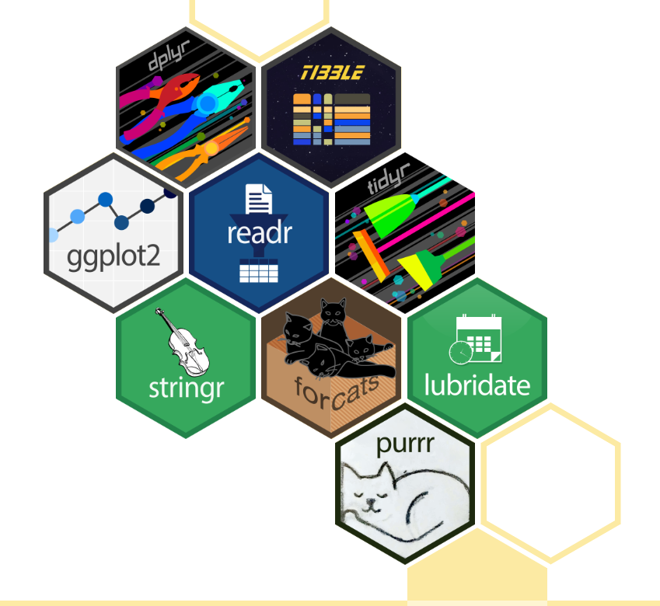
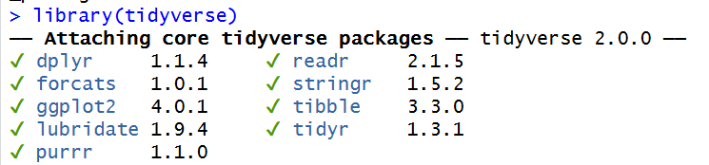
tidyverse
install.packages(“tidyverse“)
library(tidyverse)
現時点(2026-03-16)のtidyverse 2.0.0では
library(tidyverse)で
9つのコアパッケージがアタッチされる
便利ツールのおまとめパックのイメージ
ただし！！
Tidyverseは単なる
独立したパッケージの寄せ集めではない．
全体として哲学・方向性を持った
統合コレクション・エコシステムである
https://tidyverse.org/

Slide 3
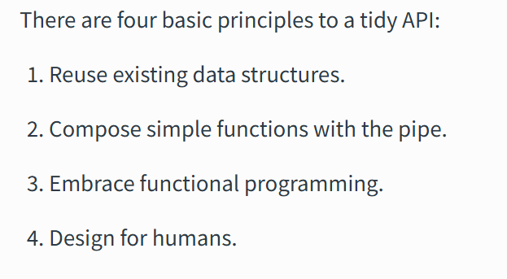
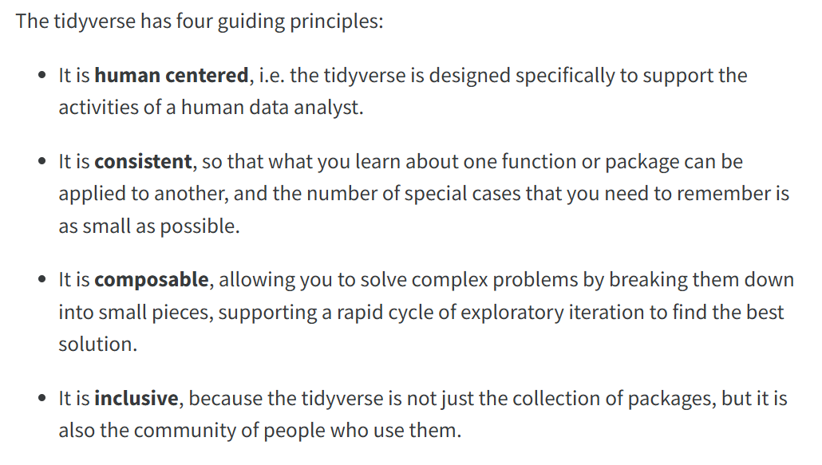
tidyverseの思想・哲学周り
manifesto (tidyverseの哲学/ユーザー,コミュニティ向け)
unifying（tidyverseの設計ガイド,開発者向け））
１新しい独自データ型を乱立させず、data.frame や vector など既存の構造をそのまま使う
２.小さな関数をパイプでつなぎ、処理を段階的に構成する]
３.ループよりも関数（mapなど）を使って処理を書く
４.人間が読みやすく理解しやすいAPIにする

Slide 4
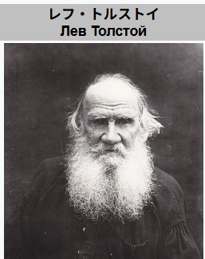
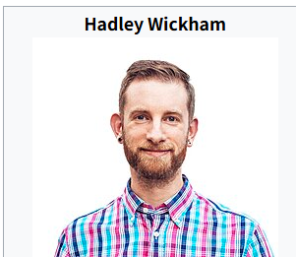
Tidy Data (ちゃんとしたデータ構造がすべての基礎)
幸せな家庭どれも似た形をとる
不幸な家庭はそれぞれ異なる形で不幸である
（トルストイ，アンナ・カレーニナの書き出し）
ちゃんとした（Tidyな）データセットはどれも同じ構造をしているが，アカン（Messyな）データセットはそれぞれちゃう形でアカン
TidyではないMessyなデータの例
・列名が変数名ではなく値そのものを表している，[WBC], [RBC], [Hb] みたいな
・1つの列に複数の意味が格納されている [SEX_and_AGE]: “Male,45“ みたいな
・変数が行と列の両方に格納されている
・単一のオブザベーションが意味もなく複数のテーブルに分割されている
Hadley Wickham氏らが中心となってtidyverseは作られた

Slide 5

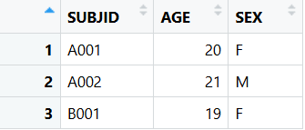
tibble
tidyverseで使うために設計されたデータフレームで、基本は data.frame と同じ「表形式」ですが、tidy data を扱いやすくするための設計がされている
wk1 <- tibble(
SUBJID = c(“A001“,“A002“,“B001“)
,AGE = c(20, 21, 19),
SEX = c(“F“,“M“,“F“))
★文字列を勝手にfactorにしない⇒常にcharacterなので御しやすい
★列名の部分一致を許さない⇒df$agでageがとれてしまうがtb$agはエラー
★サイズの一貫性⇒tibble( x = 1:3, y = 1:2) 3行と2行で不一致でエラー
★リスト列を扱いやすいので，JSONやネスト構造，モデルを持ちやすい
data.frame は便利だが、挙動が不安定で tidy なデータ操作を妨げることがある
ので，data.frameを拡張してtibbleを作った

Slide 6








データ読み込み
データ整形
データ操作
データ可視化
反復処理
カテゴリ処理
文字列処理
日時処理

Slide 7
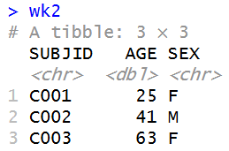
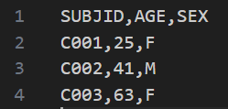




readr
wk2 <- read_csv(“C:/Users/xxxxx/Documents/test.csv“)
test.csv
★base R の read.csv() より 高速
★ tibble形式で返ってくるのでtidyverseと相性良
関数 用途
read_csv() CSV
read_tsv() TSV
read_delim() 任意区切り
read_fwf() 固定長
read_table() 空白区切り
★勝手に因子型にせず文字型で読み込む
以下はCOREパッケージではないので
library(readxl)のような明示的なアタッチが必要
readxl .xls, .xlsxファイル
haven SPSS, Stata, SASデータ
jsonlite JSONデータ
xml2 XML, HTMLデータ
httr Web API通信
rvest Webスクレイピング

Slide 8
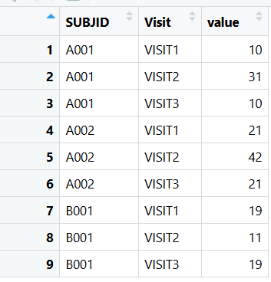
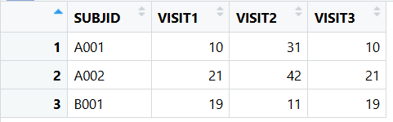
tidyr
tidyrはデータを tidy data（ちゃんとしたデータ）構造に変換すること
を目的として，構造変換系の関数が多い
横持ち⇒縦持ち
t_raw1 <- pivot_longer( raw1, cols = VISIT1:VISIT3, names_to = “Visit“,
values_to = “value“)
縦横転置
pivot関数は代表格で
横持ち(wide)⇔縦持ち(long)の変換
SASでいうproc transpose
t_raw2 <- pivot_wider( t_raw1, names_from = Visit, values_from = value)
縦持ち⇒横持ち

Slide 9
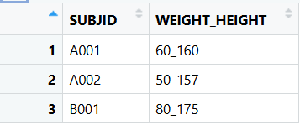
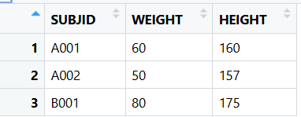
tidyr
列の分割
sp_raw10 <- separate(raw10, col = “WEIGHT_HEIGHT“, into = c(“WEIGHT“,“HEIGHT“), sep = “_“)
列の分割結合
列の結合
unite_raw10 <- unite(sp_raw10, WEIGHT_HEIGHT, WEIGHT, HEIGHT, sep = “_“)

Slide 10
dplyr
dplyrは データハンドリングパッケージで，抽出・変換・集計を行うために使われます
基本動詞（verbs）
dplyrには verbsと言われる基本操作がある
関数 | 意味
filter() | 行を抽出
select() | 列(変数)を選択
mutate() | 新しい列(変数)を作る
summarise() | 集計
arrange() | 並び替え

Slide 11
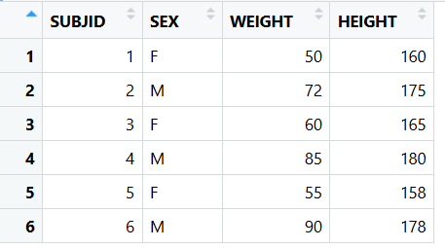
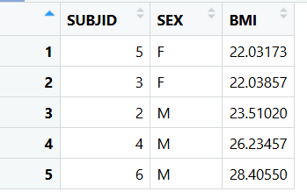
dplyr
# dplyr説明用 サンプルデータ作成
df <- tibble( SUBJID = 1:6,
SEX = c(“F“, “M“, “F“, “M“, “F“, “M“),
WEIGHT = c(50, 72, 60, 85, 55, 90),
HEIGHT = c(160, 175, 165, 180, 158, 178))
out1 <- df
|>
mutate( BMI = WEIGHT / (HEIGHT/100)^2)
|>
filter(BMI >= 20)
|>
arrange(SEX, BMI)
|>
select(-WEIGHT, -HEIGHT)
mutateによりBMIを計算して変数追加
filterによりBMIが20以上の行を抽出
arrangeによりSEX, BMIで昇順ソート
selectのマイナス指定により
WEIGHT, HEIGHTの変数をドロップ

Slide 12
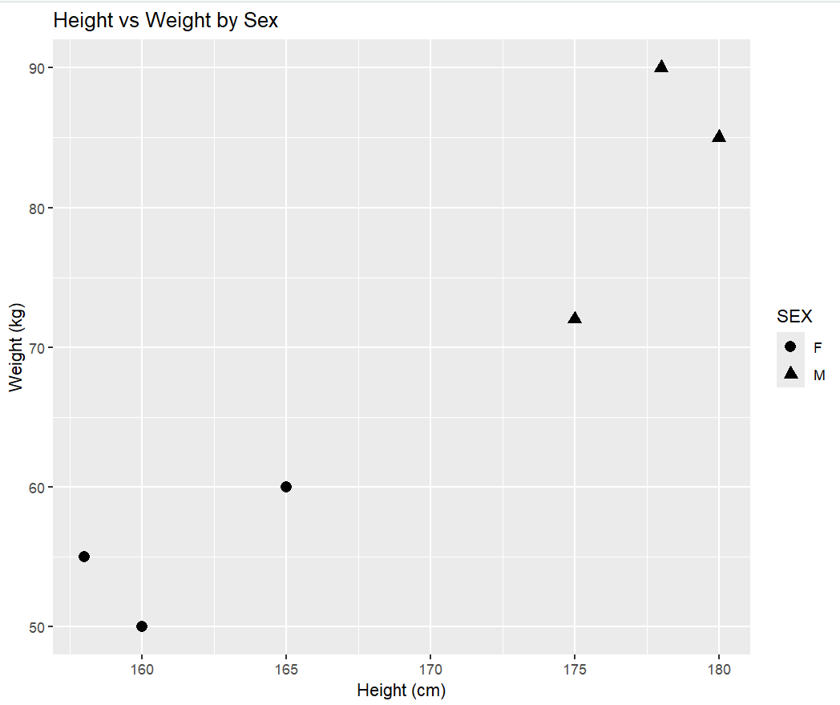
ggplot2
ggplot2はビジュアライゼーション理論「The Grammar of Graphics (Leland Wilkinson)」に基づいていて，宣言的にグラフを作成するシステム．
ggplot2はグラフを構成要素「レイヤー（層）」に分けて，重ねていく．
Tidy Dataをキャンパスにセットして指定していくイメージ
ggplot(df,
aes(x = HEIGHT,
y = WEIGHT,
shape = SEX))
+ geom_point(size = 3)
+ labs( x = “Height (cm)“,
y = “Weight (kg)“,
title = “Height vs Weight by Sex“ )

Slide 13
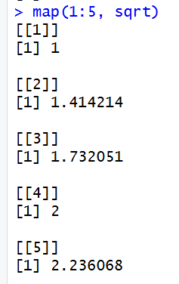



purrr
反復処理（ループ）を制御
R言語における伝統的なループのアプローチはforループやapply系関数を使用することでしたが，これらは複雑になりがちで，さらに戻りのデータ型が入力に依存して予期せず変化するという大きい欠点があったりした．
それを解決するためのtidyverseの解がpurrrパッケージ．map関数が中核を担う
map(.x, .f) 繰り返し対象xに対してfの処理を行う
1から5までのルート計算
1から5までの二乗
x <- list( c(1,2,3),
c(4,5,6),
c(7,8,9))
map_dbl(x, mean)
2つのベクトルを足し合わせて新しいものを作る

Slide 14
stringer, forcats, lubridate
R にはもともと文字列処理関数がありますが,
grep, gsub, substr, ncharなどは 関数名や引数の形式が統一されていません
stringr はすべての関数を str_ で始め、一貫した書き方にすることを目的とした文字列操作パッケージ
・str_detect(“clinical trial“, “trial“) #文字列検出，第一引数に第二引数が含まれるか，この場合はTRUE
・str_extract(“Subject ID: 123“, “\\d+“) #文字列抽出，この場合戻り値は123
・str_replace(“A-B-C“, “-“, “_“) #文字列置換，この場合戻り値はA_B_C
“for categorical variables“（カテゴリ変数のため）を目的として，R の factor を直感的に操作できるようにするためのパッケージで，ggplot2などでグラフにおけるカテゴリ変数を制御する際などに多用される
sex <- factor(c(“F“, “M“, “F“, “F“, “M“))
・fct_relevel(sex, “M“, “F“) # レベル順序変更
・fct_rev(sex) # レベル順序反転
・fct_infreq(sex) #頻度順に並び変え
日付・時刻（date / time）を扱うための パッケージ. R の標準の日付処理は扱いにくい部分があるため，直感的な関数で日付・時間を操作できるようにすることを目的に作られている
・date <- ymd("2025-03-17")
・ymd_hms("2025-03-17 10:30:00")
・date2 <- date + days(7) #日付計算

Slide 15

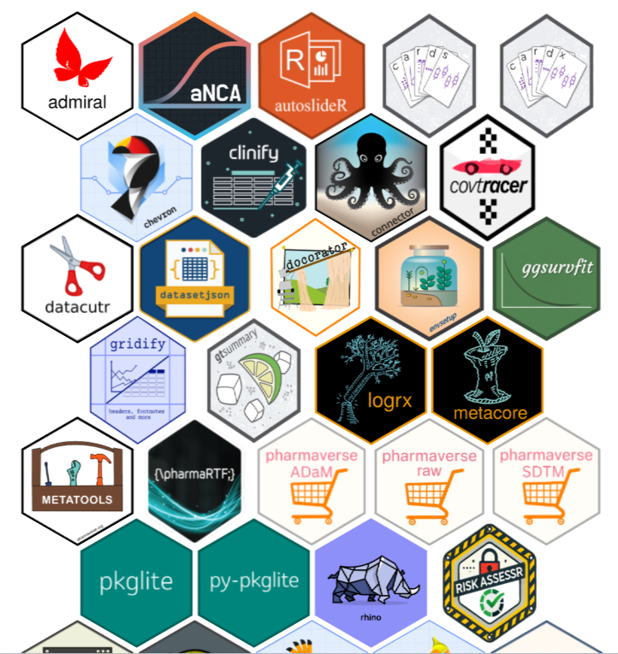
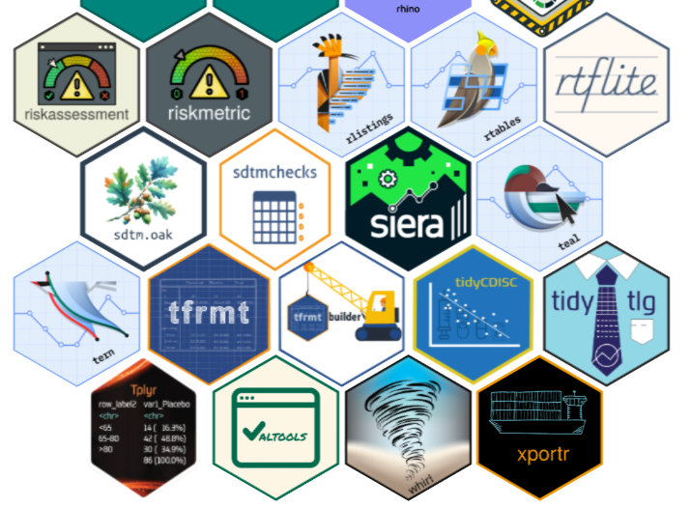
pharmaverse
臨床試験のOSSエコシステム
pharmaverseは名前からしてtidyverseを
パクっている！
pharmaverse は tidyverseを下敷きにしている
tidyverseの思想を借りている
tidyverse上に構築されている
tidyverseの設計を踏襲している
https://pharmaverse.org/
tidyverse = 汎用データ分析
pharmaverse = 臨床試験専用拡張

Slide 16
tidyverseと臨床試験業務への個人的な所感
統制のとれたデータハンドリングのワークフローとしてtidyverseを利用することは比較的自然で，世間的にも多分一般的といっていいはず．
本日午前の舟尾さんのハンズオンでBase.Rの基礎を身に着けたうえで，次に手をだしていくのであれば tidyverseに触れてみるといいかも
pharmaverse等も明らかにtidyverseを下敷きにしているので，臨床試験業務にRをとりいれ，様々なパッケージを運用していくうえでもtidyverseは結構基礎知識になるはず
tidyverseの根底にあるtidyなデータを起点にして，わかりやすい処理をつなぐという思想はCDISC業務や，トレーサビリティを重視する臨床試験プログラミングとかなり相性がよい

Slide 17

SASプログラマのSAS脳にはBase.Rより向いてそう
tidyverseスタイルでハンドリングすると処理をパイプでつないでいくと
手続き型っぽくなるので，SASのデータステップ，プロシジャステップと似る．
今までRに挫折してきた人にも案外すんなる刺さるかも？？
out1 <-
df
|>
mutate( BMI = WEIGHT / (HEIGHT/100)^2)
|>
filter(BMI >= 20)
|>
select(-WEIGHT, -HEIGHT)
|>
arrange(SEX, BMI)
data out1;
set df;
BMI = WEIGHT / (HEIGHT/100) ** 2;
if 20 <= BMI;
drop WEIGHT HEIGHT;
run;
proc sort data = out1;
by SEX BMI;
run;
どこか似ている

Slide 18
ご清聴ありがとうございました！！！

